Slide 1
BỘ CÔNG THƯƠNG TRƯỜNG ĐẠI HỌC CÔNG THƯƠNG TP.HCM KHOA CÔNG NGHỆ THÔNG TIN 
ỨNG DỤNG QUẢN LÝ CỬA HÀNG NÔNG SẢN SẠCH
BÁO CÁO BÀI TẬP LỚN
Môn học: Thực hành hệ quản trị oracle
GVHD: Nguyễn Đình Thành
Nhóm 4
TP. HCM 2024

Slide 2
BẢNG PHÂN CÔNG CÔNG VIỆC
Tên Thành Viên | MSSV | Vai Trò | Công việc phụ trách | Phần trăm công việc
Nguyễn Từ Thành Đạt | 2001215707 | Nhóm Trưởng | Quản lý hàng hóa, bán hàng, khách hàng. | 33%
Võ Danh Dự | 2001210920 | Thành Viên | Quản lý nhập hàng, nhà cung cấp. | 33%
Nguyễn Anh Đức | 2001215733 | Thành Viên | Quản lý nhóm hàng, hóa đơn. | 33%

Slide 3
Mô tả phần mềm
Phần mềm Quản lý cửa hàng nông sản sạch được thiết kế để hỗ trợ các cửa hàng bán lẻ nông sản trong việc quản lý các hoạt động kinh doanh hàng ngày. Hệ thống này tập trung vào việc tối ưu hóa quy trình quản lý hàng hóa, bán hàng, nhập hàng, cũng như quản lý khách hàng, nhà cung cấp và nhân viên.

Slide 4
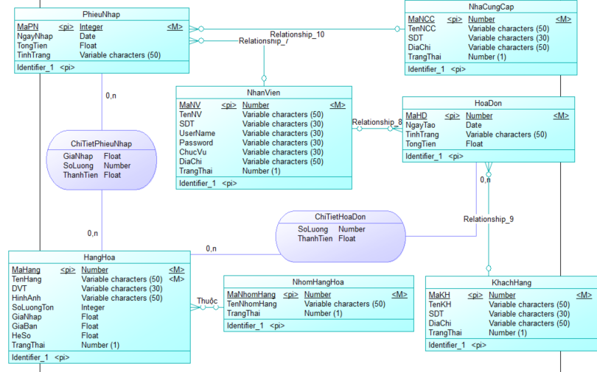
Mô hình ERD

Slide 5
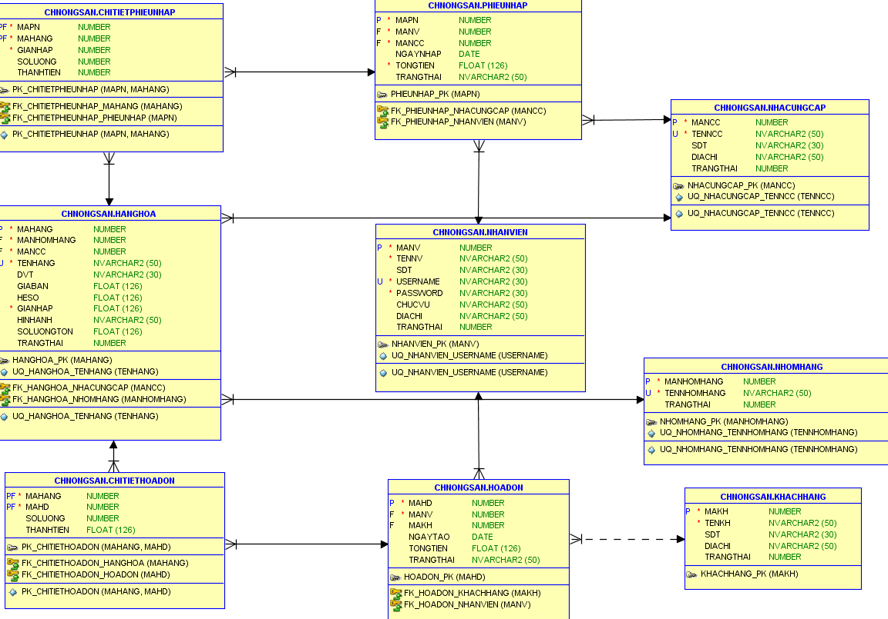
Database diagram

Slide 6
Những công việc đã thực hiện được:
1.Thu thập và phân tích yêu cầu
✔ Viết report(tối đa 2 trang A4)
✔ Mô tả các đối tượng dữ liệu cần lưu, các thuộc tính
✔ Mô tả mối liên kết giữa các đối tượng
✔ Mô tả các nghiệp vụ chính
✔ Mô tả các ràng buộc cần có
✔ Mô tả các ràng buộc ngữ nghĩa mà không biểu diễn được bằng ERD
✔ Mô tả các Mô tả danh mục nhóm quyền, quyền, profile.
× Áp dụng mô hình bảo mật cơ sở dữ liệu, chọn một trong 2 kỹ thuật trong đồ án:
▪ Sử dụng VPD (Virtual Private Database)
▪ Sử dụng OLS (Oracle Label Security)

Slide 7
Những công việc đã thực hiện được:
2.Thiết kế CSDL
✔ Vẽ ERD
✔ Ánh xạ sang lược đồ CSDL quan hệ
i. Yêu cầu chung: Có đầy đủ các kiểu thực thể, mối liên kết, thuộc tính đã học:
● thực thể, thực thể yếu, lớp cha, lớp con.
● thuộc tính đơn, đa trị, dẫn xuất, kết hợp.
● mối liên kết (1:1, 1:N, N:M), mối liên kết xác định, mối liên kết đệ quy.

Slide 8
Những công việc đã thực hiện được:
3. Hiện thực CSDL
✔ Hiện thực các bảng dữ liệu đã thiết kế, trong đó có các ràng buộc khóa chính, khóa ngoại, check và in ra database diagram vào báo cáo.
× Tạo các chỉ mục cần thiết hỗ trợ tăng tốc độ truy vấn.
✔ Tạo dữ liệu mẫu có ý nghĩa để minh họa các yêu cầu bên dưới (có thể nhập liệu bằng giao diện)
✔ Mỗi thành viên viết 1 thủ tục để thêm dữ liệu vào một bảng dữ liệu với các tham số đầu vào là các trường dữ liệu cần nhập (có validate giá trị truyền vào và hiển thị thông báo lỗi có nghĩa) và 1 thủ tục để hiển thị dữ liệu.
✔ Mỗi thành viên viết 2 trigger để kiểm soát các hành động INSERT, UPDATE,
DELETE trên một số bảng đã tạo. Thỏa yêu cầu sau:
● 1 trigger BEFORE và 1 trigger AFTER
● Có ít nhất 1 trigger có tính toán cập nhật dữ liệu trên bảng dữ liệu khác bảng
đang được thiết lập trigger

Slide 9
Những công việc đã thực hiện được:
3. Hiện thực CSDL
✔ Mỗi thành viên viết 3 câu truy vấn để hiển thị dữ liệu gồm:
● 1 Câu truy vấn từ 2 bảng trở lên có mệnh đề where, order by
● 2 Câu truy vấn có aggregate function, group by, having, where và order by có
liên kết từ 2 bảng trở lên
✔ Mỗi thành viên viết 2 hàm thỏa yêu cầu sau:
● Chứa câu lệnh IF và/hoặc LOOP để tính toán dữ liệu được lưu trữ
● Chứa câu lệnh truy vấn dữ liệu, lấy dữ liệu từ câu truy vấn để kiểm tra tính toán
● Có tham số đầu vào và kiểm tra tham số đầu vào
● Mỗi thành viên viết 2 câu SELECT để minh họa việc gọi hàm trong câu SELECT

Slide 10
Những công việc đã thực hiện được:
4. Xây dựng mức ứng dụng hệ thống
✔ Thiết kế giao diện ứng dụng hệ thống (sử dụng các tool hỗ trợ: figma,..)
✔ Viết chương trình (web hoặc mobile app) minh họa việc kết nối ứng dụng với CSDL.
● Màn hình đăng nhập, đăng xuất sử dụng chức năng quản lý users, privilege của Oracle DBMS.
× Màn hình minh họa chức năng bảo mật CSDL dùng VPD hoặc OLS
● Màn hình minh họa chức năng truy vấn dữ liệu dùng SQL, SQL/PL
● Màn hình thể hiện chức năng thêm dữ liệu từ việc gọi thủ tục
● Màn hình hiển thị danh sách dữ liệu từ việc gọi thủ tục
● Màn hình cập nhật và xóa dữ liệu từ việc chọn 1 hàng trong danh sách cho 1 bảng thực thể
Vd: 1 giao diện hiển thị danh sách các sản phẩm, trong đó có search, có chức năng tạo mới sản phẩm, có chức năng chọn 1 hàng dữ liệu để xóa sản phẩm hoặc cập nhật thông tin sản phẩm.

